Slide 1

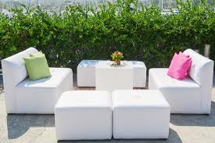
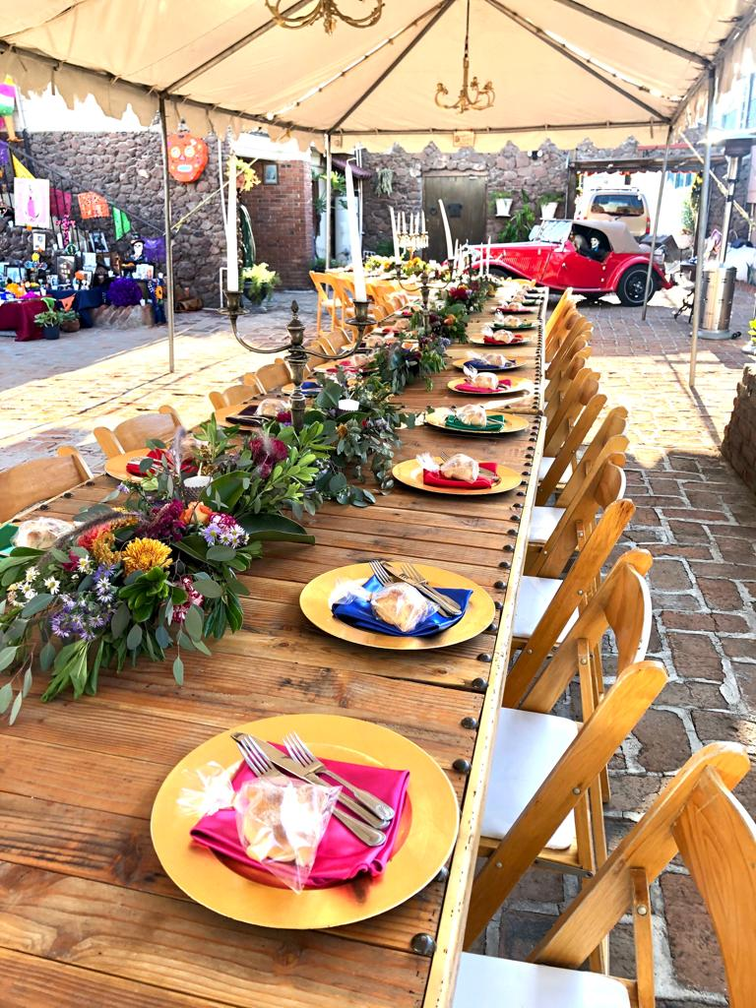
Serpentina…
Es una empresa fundada en 1998, en Tijuana b.c.
Dedicada al giro de renta de equipo para fiestas,
eventos sociales y fiestas infantiles

Slide 2

23 aÑos de servicio
Actualmente contamos con clientes como:
restaurantes
salones y jardines para fiestas
Residencias y publico en general
bares
iglesiaS
inmobiliarias
coordinadores de eventos
negocios similares al nuestro.

Slide 3
Nuestro objetivo es, el de ofrecer a nuestros clientes un excelente servicio
COMODIDAD EN NUESTRA SALA DE EXIBICION.
ATENCION PERSONALIZADA EN NUESTRAS INSTALACIONES.
CALIDAD EN NUESTROS PRODUCTOS.
SERVICIO A DOMICILIO SIN COSTO.
PUNTUALIDAD EN EL HORARIO DE ENTREGA.

Slide 4
NUESTROS CLIENTES ACTUALES
GRUPO INMOBILIARIO BUSTAMANTE
SALON CASA BALOYAN
SERVIFIESTAS LANDEROS
RESTAURANT VILLA MARINA
RESTAURANT SABOR A MI
EVENTOS TIJUANA
FIESTAS MORENO
EVENTOS LUIS TAPIA
RESTAURANT LA ESCONDIDA
HOSPITAL DEL PRADO
EVENTOS CLAUDIA JAIME
SALON ALHAMBRA
PRO - SALUD
EL PATIO
SALON OTAY
EVENTOS ESPECTACULARES
SALON DE EVENTOS LOS JARDINES
SALON VOGA
JARDIN LOS PINOS
EVENTOS LEO
BAR EL CONSULADO
REFACCIONES DEL VALLE
CASA SAN ANGEL
MOMENTOS
JARDIN MI RANCHITO
SALON ESPACIO 20

Slide 5
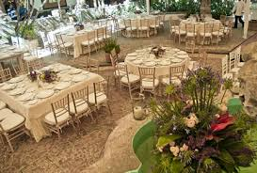
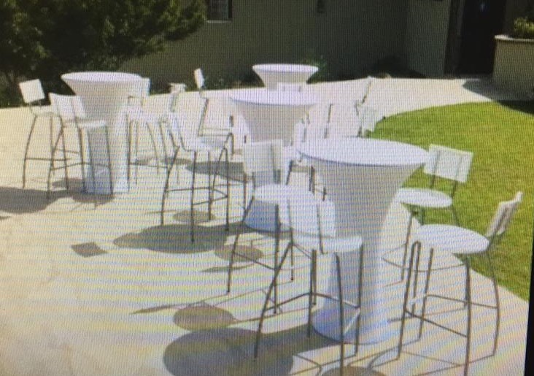
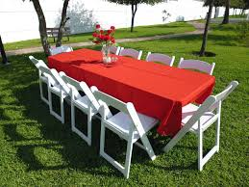
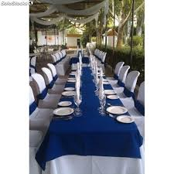
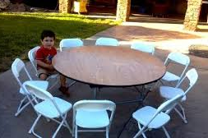
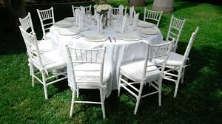
NUESTRO INVENTARIO ACTUAL …
MESAS REDONDAS DE MADERA
MESAS RECTANGULARES DE 6” PLASTICO
MESAS RECTANGULARES DE 8” PLASTICO
MESA RECTANGULAR DE 8” MADERA
MESA SERPENTINA 5”’
MESA DE BAR BASE REDONDA METAL
82 MESAS

Slide 6
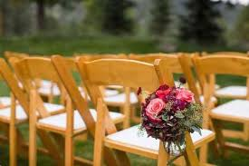
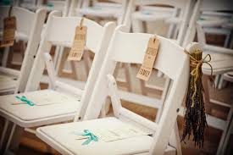
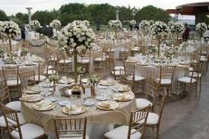
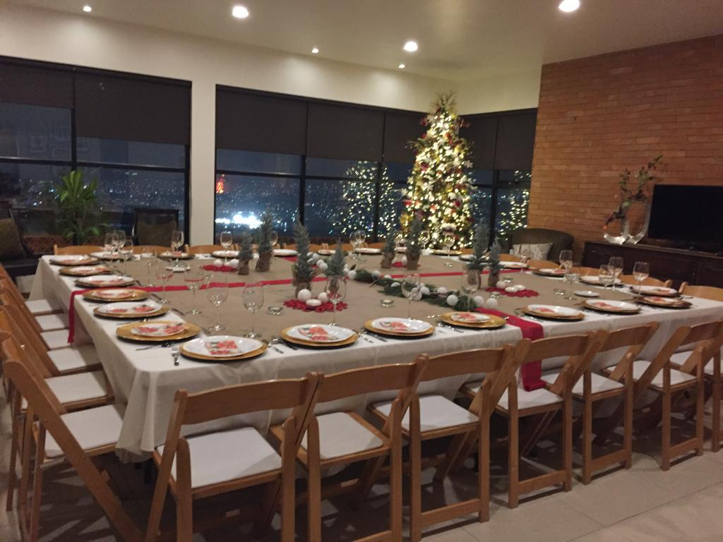
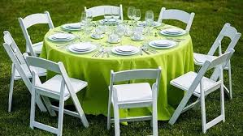
724 SILLAS
EN NUESTRO INVENTARIO ACTUAL
TENEMOS UNA GRAN VARIEDAD DE SILLAS
SILLAS BLANCAS DE RESINA
SILLAS BLANCA DE MADERA
SILLA DE MADERA NATURAL
SILLA TIFFANY DORADA

Slide 7
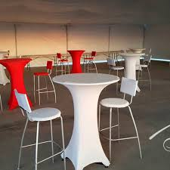
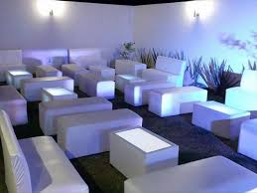
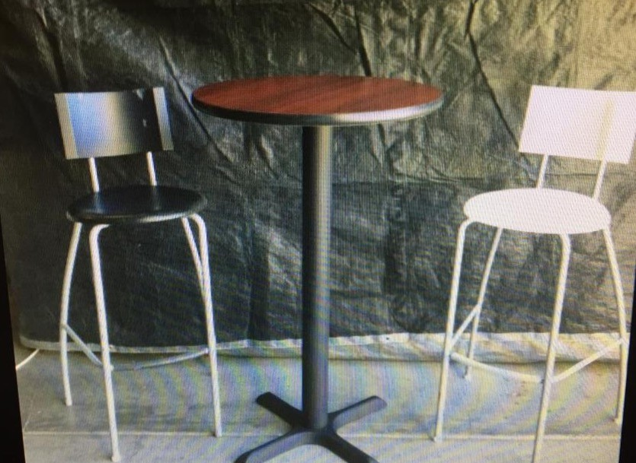
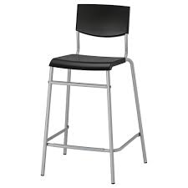
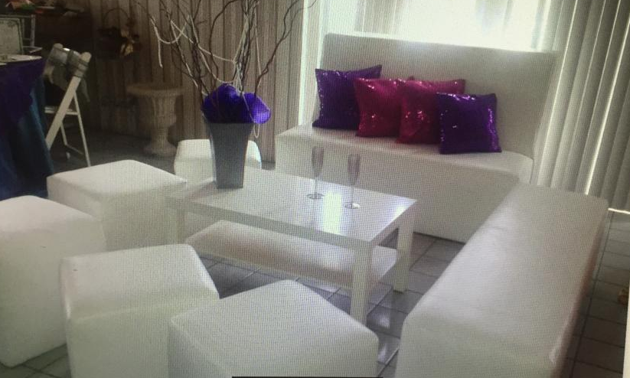
96 BANCOS Y 47 PIEZAS PARA SALA LOUNGE

Slide 8
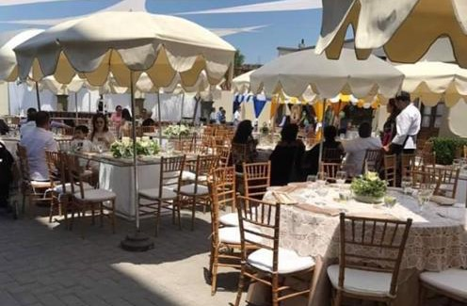
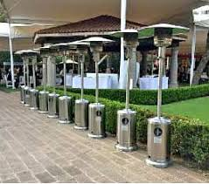
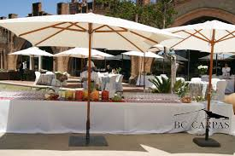
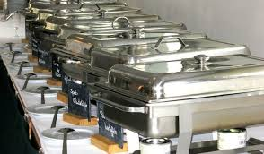
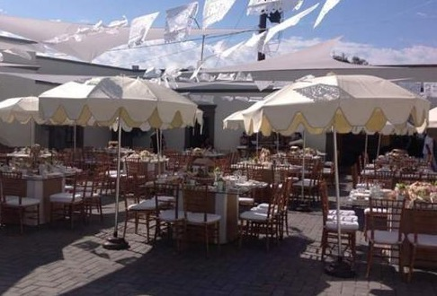
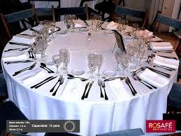
39 SOMBRILLAS …
38 BASES PARA SOMBRILLAS…
7 CALENTONES…
8 MINAS DE GAS …
9 SHAFIN DISH…
1074 PIEZAS DE CRISTALERIA…
COPAS DE VINO…COPAS DE AGUA…COPAS DE MARTINI… COPAS DE CHAMPAGNE… COPAS COÑAG…COPAS PARA MARGARITA… TEQUILEROS…TAZAS P/CAFÉ… THERMOS…JARRAS DE PLASTICO Y CRISTAL…SALEROS Y PIMENTEROS CENICEROS…VASOS…CAFETERAS…

Slide 9
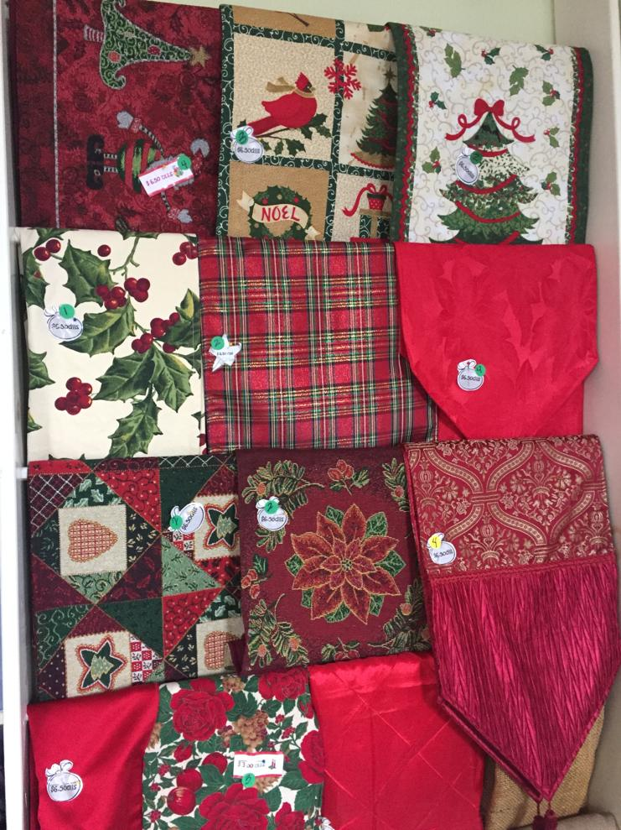
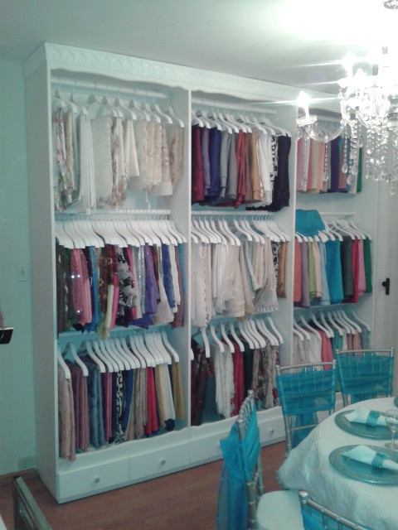
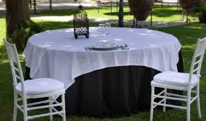
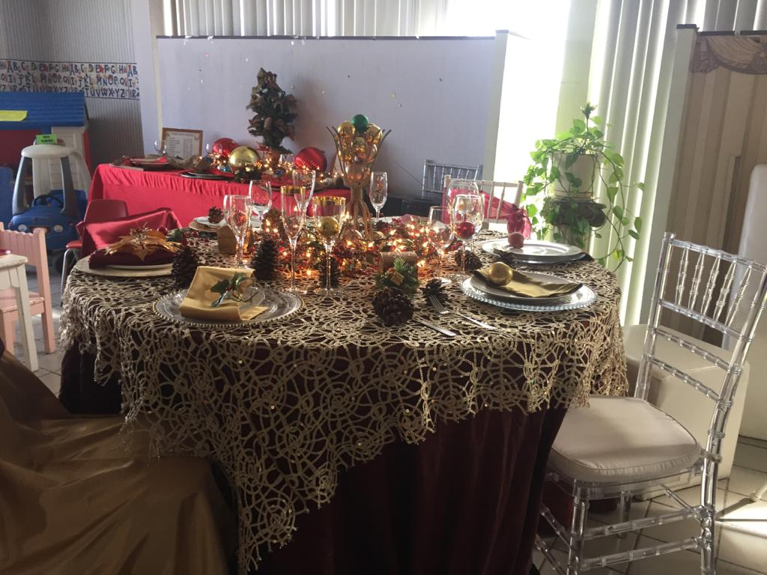
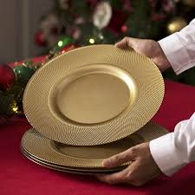
250 MANTELES
259 CUBREMANTELES
492 BAJO PLATOS
MANTELES 120” POLYESTER,SATIN
MANTELES RECTANGULARES DE 6’ POLYESTER,SATIN
MANTELES RECTANGULARES DE 8’ POLYESTER,SATIN
CUBREMANTELES DE 60 “
CUBRE MANTELES DE 72”
SPANDEX PARA MESA REDONDA
SPANDEX PARA MESA BAR
CAMINOS DE YUTE Y NAVIDEÑOS
BAJO PLATO DE MIMBRE
BAJO PLATO DE PLASTICO PLATEADO
BAJO PLATO DE PLASTICO DORADO
BAJO PLATO RUSTICO DE MADERA
16 CANDELABROS DE PEWTER

Slide 10
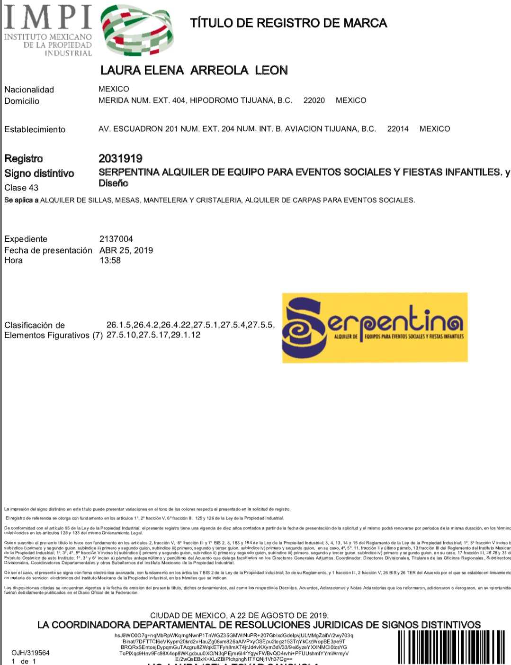

REGISTRO DE LA MARCA SERPENTINA
ANTE EL INSTITUTO MEXICANO DE LA PROPIEDAD INDUSTRIAL (IMPI)

Slide 11
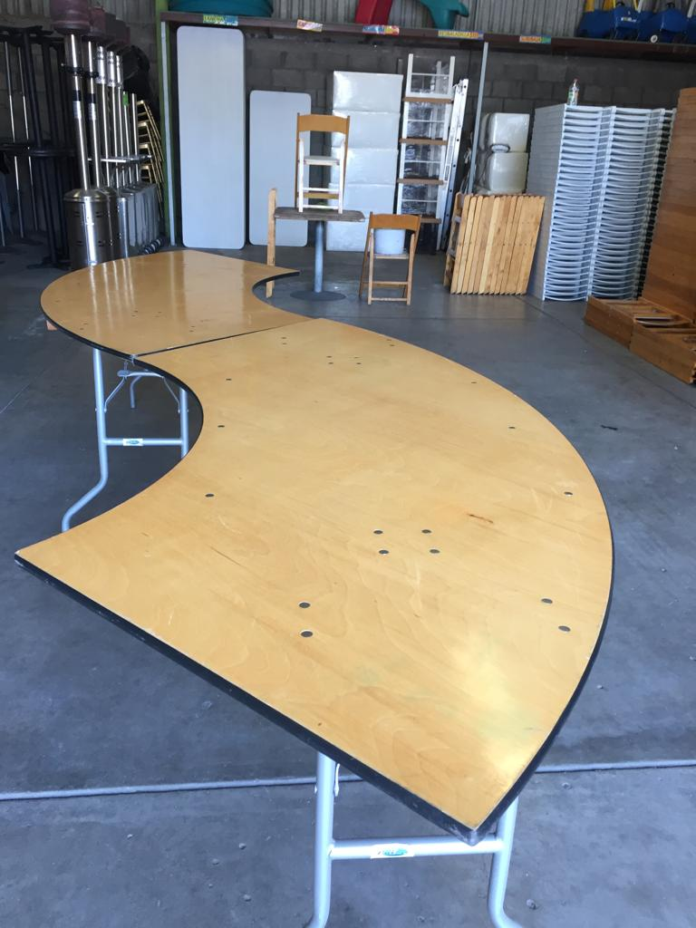
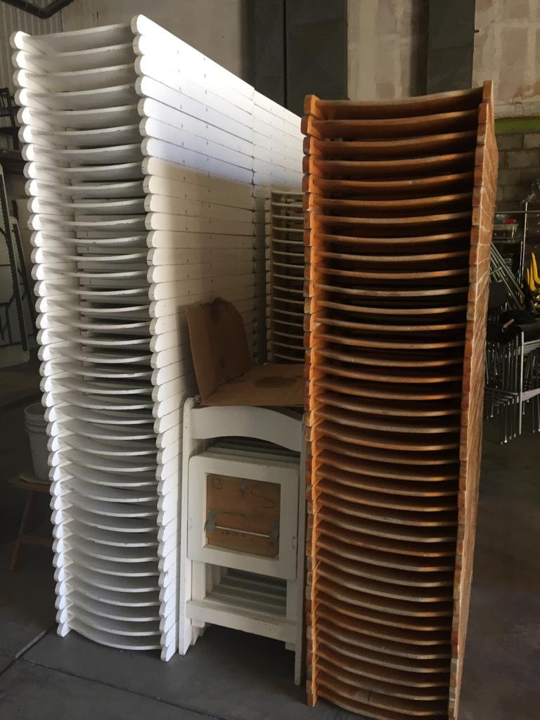
Calidad garantizada en nuestro mobiliario actual

Slide 12
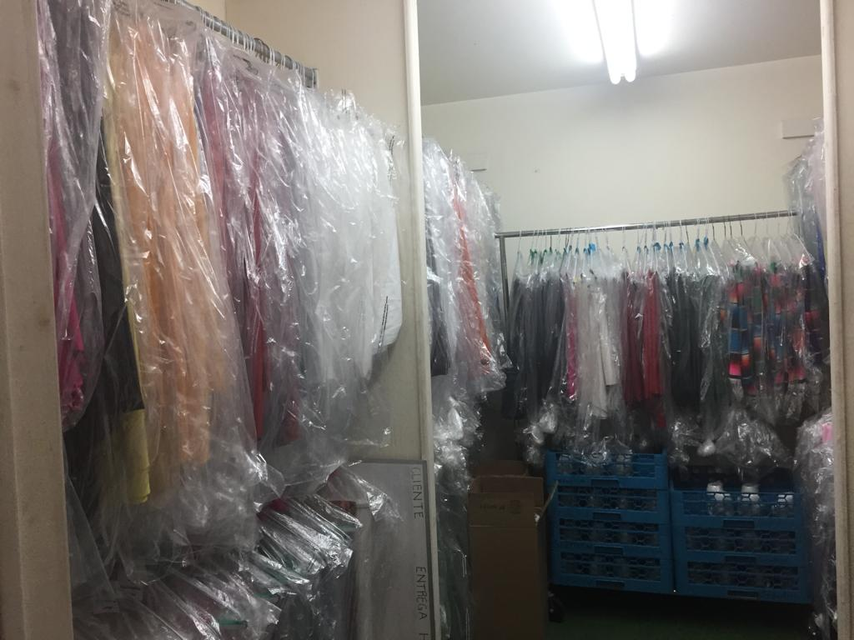
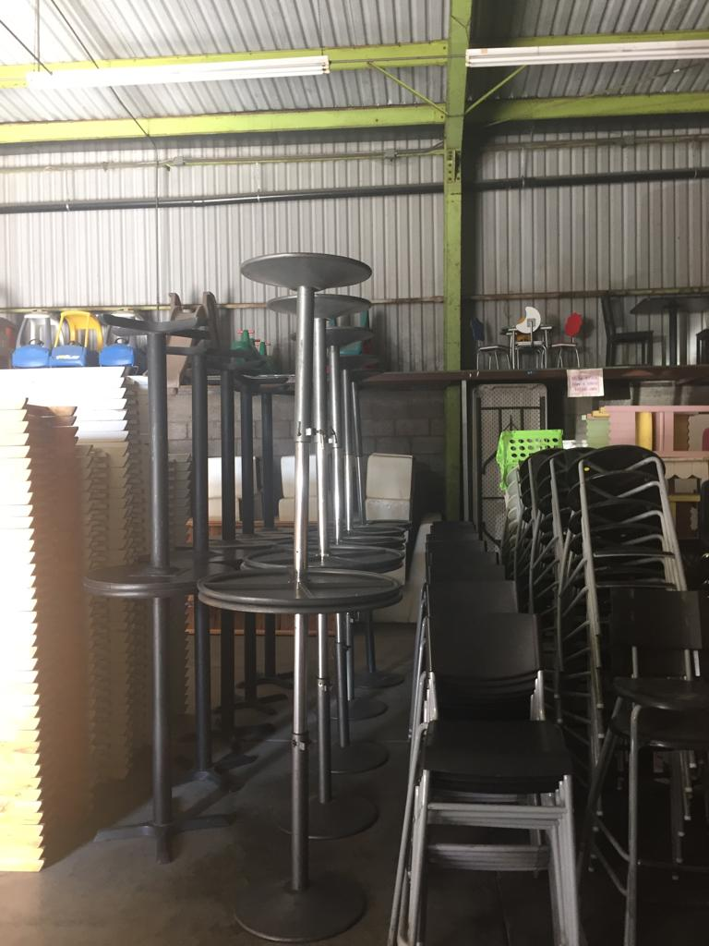
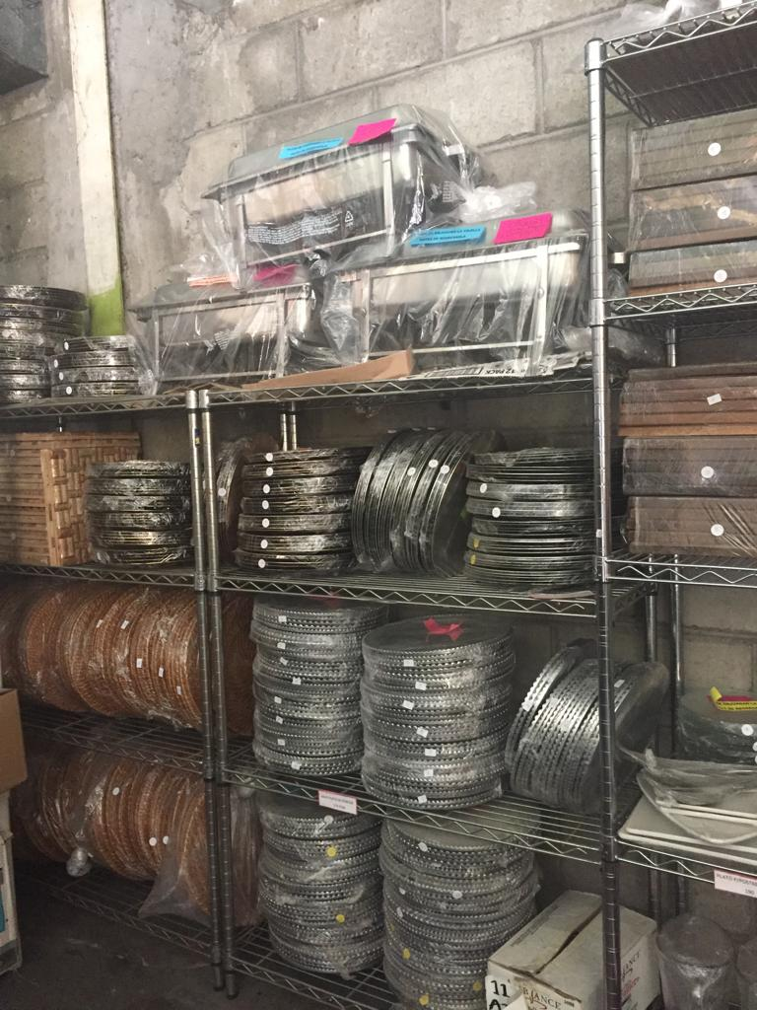
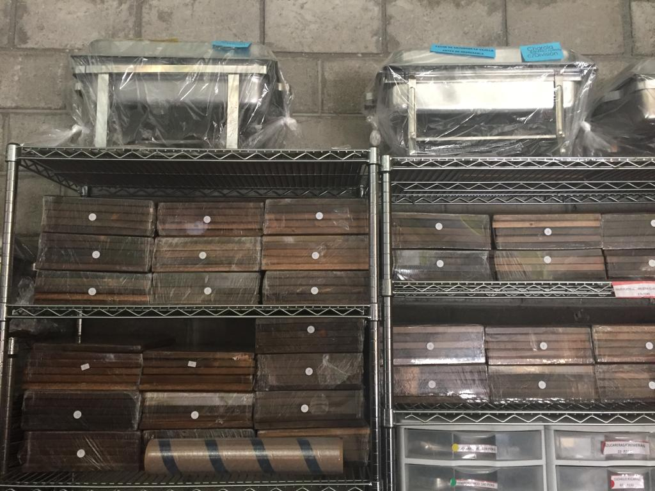
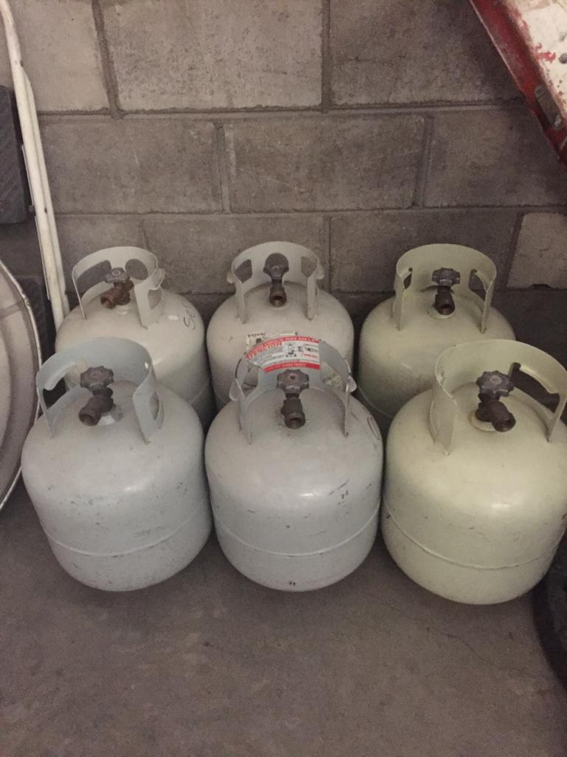
Calidad garantizada en nuestro mobiliario actual

Slide 13
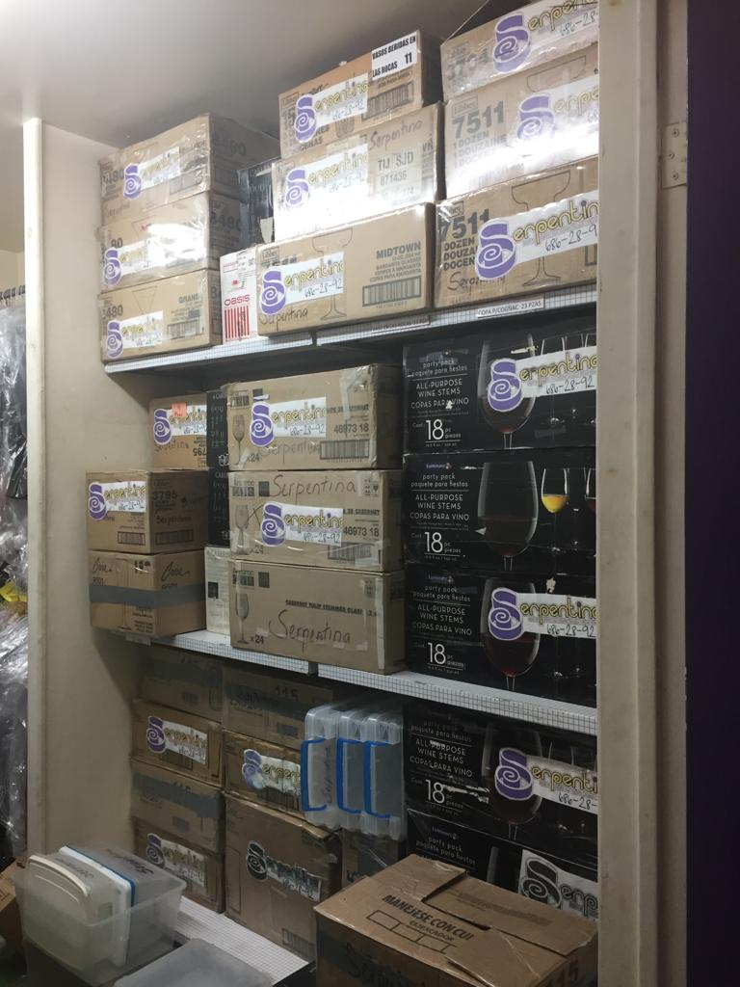
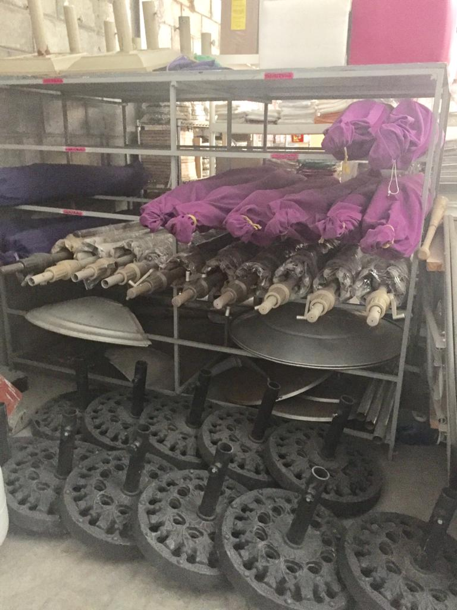
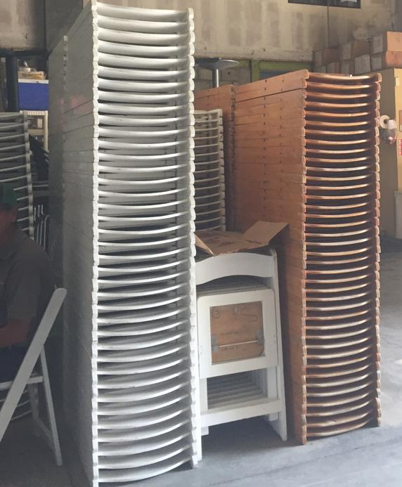
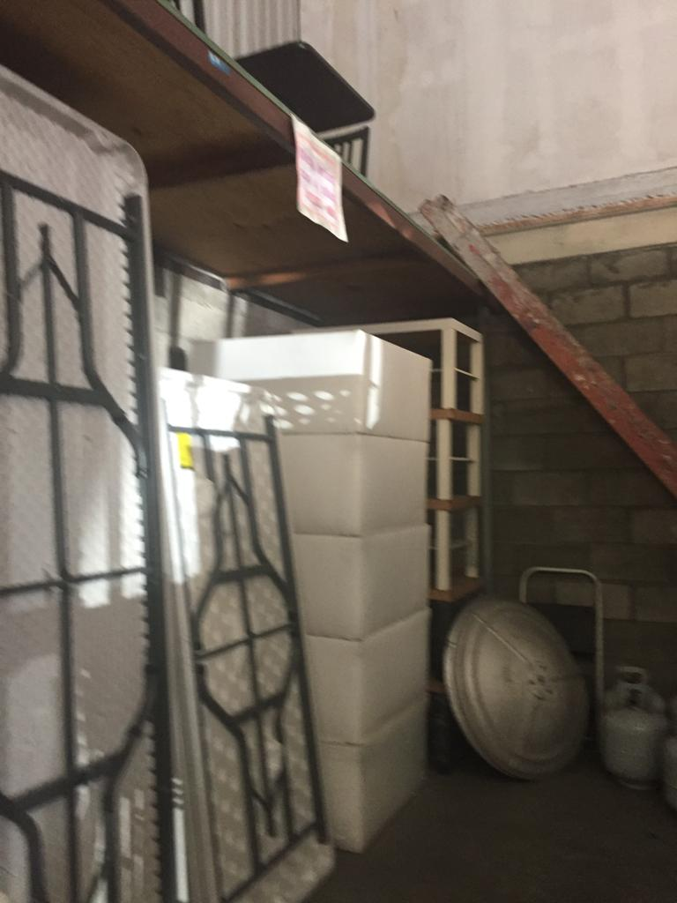
Calidad garantizada en nuestro mobiliario actual

Slide 14
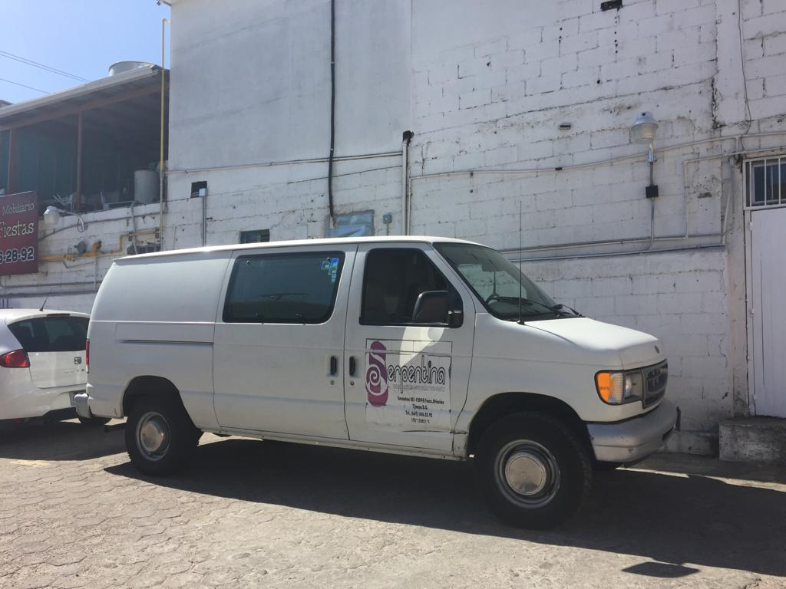
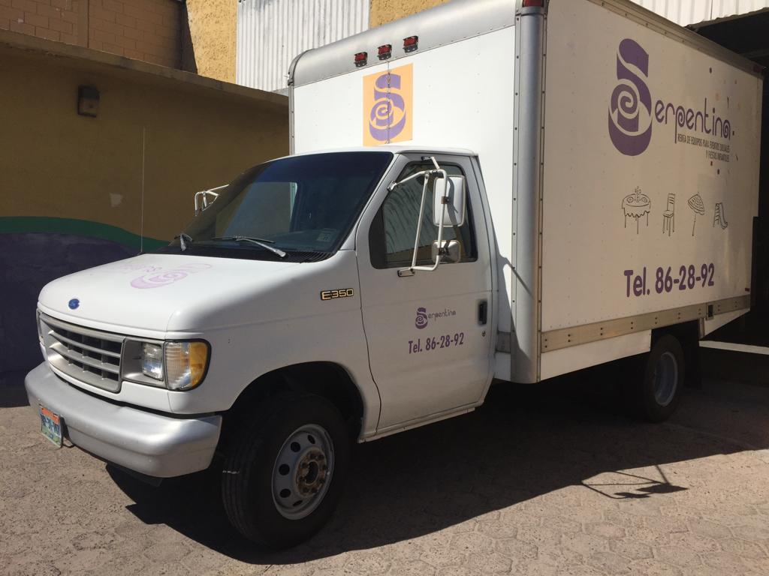
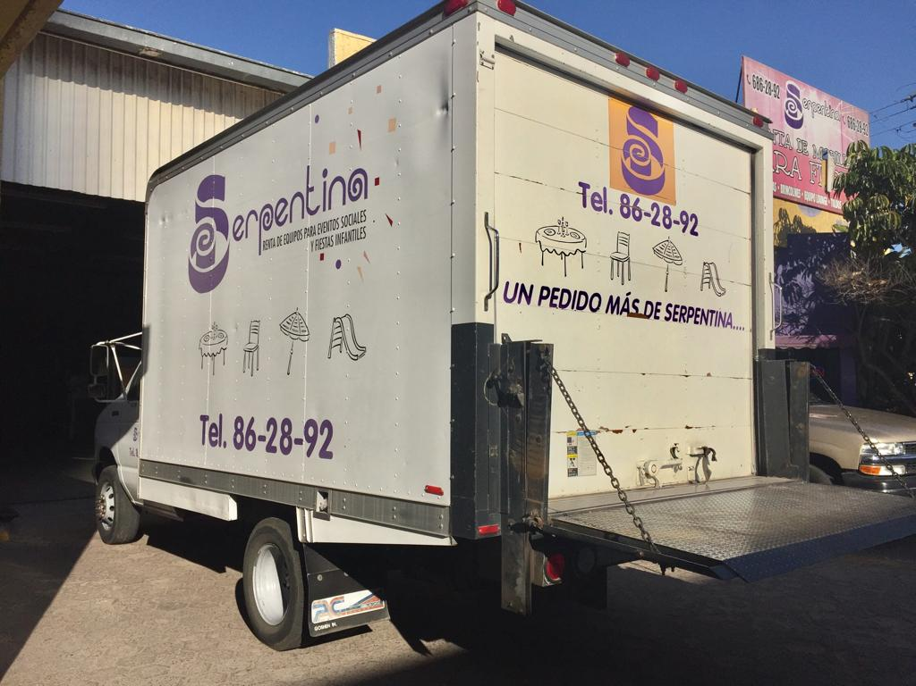
EQUIPO DE TRANSPORTE
FORD CAMION E 350 MOD 1993
FORD CAMION CON RAMPA
E 350 MOD 1993
FORD VAN ECONOLINE E 250 MOD 2001

Slide 15
VENTA DE SERPENTINA
MOBILIARIO GENERAL
LINEA TELEFONICA ACLIENTADA
CARTERA DE CLIENTES VIGENTES
MARCA COMERCIAL REGISTRADA
EQUIPO DE TRANSPORTE
23 AÑOS PRESENTES EN LA REGION BAJA CALIFORNIA
EXPERIENCIA Y RECONOCIMIENTO DE LA MARCA EN EL AREA DE RENTA DE EQUIPO Y MOBILIARIO PARA EVENTOS
COSTO DE VENTA TOTAL
EN NUESTRA PROPUESTA DE VENTA
NO SE INCLUYE LA VENTA, NI RENTA DEL LOCAL ACTUAL,
SOLAMENTE LA VENTA DEL GIRO COMERCIAL Y MOBILIARIO.

